Slide 1
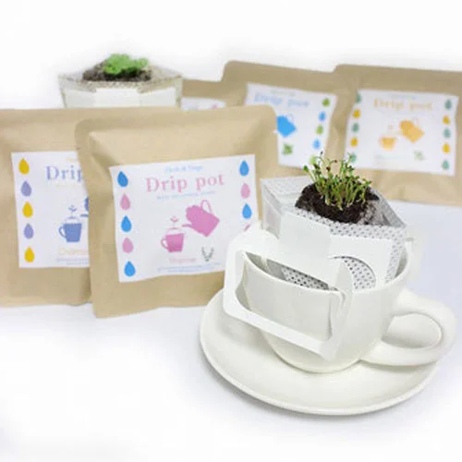


【提案書】
ドリップポット（5種）
特徴
お手持ちのカップにドリップコーヒーのようにセットして、水をあげるだけでハーブ栽培が楽しめるキット。ドリッパーなので余分な水分は下に落ち、水をあげすぎることもありません。
納期
納期スペース
仕様
サイズ：100x120x15(仮)(mm)
備考：スイートバジル、イタリアンパセリ、レモンパーム、カモミール、タイム
お見積
お見積りスペース

